Slide 1
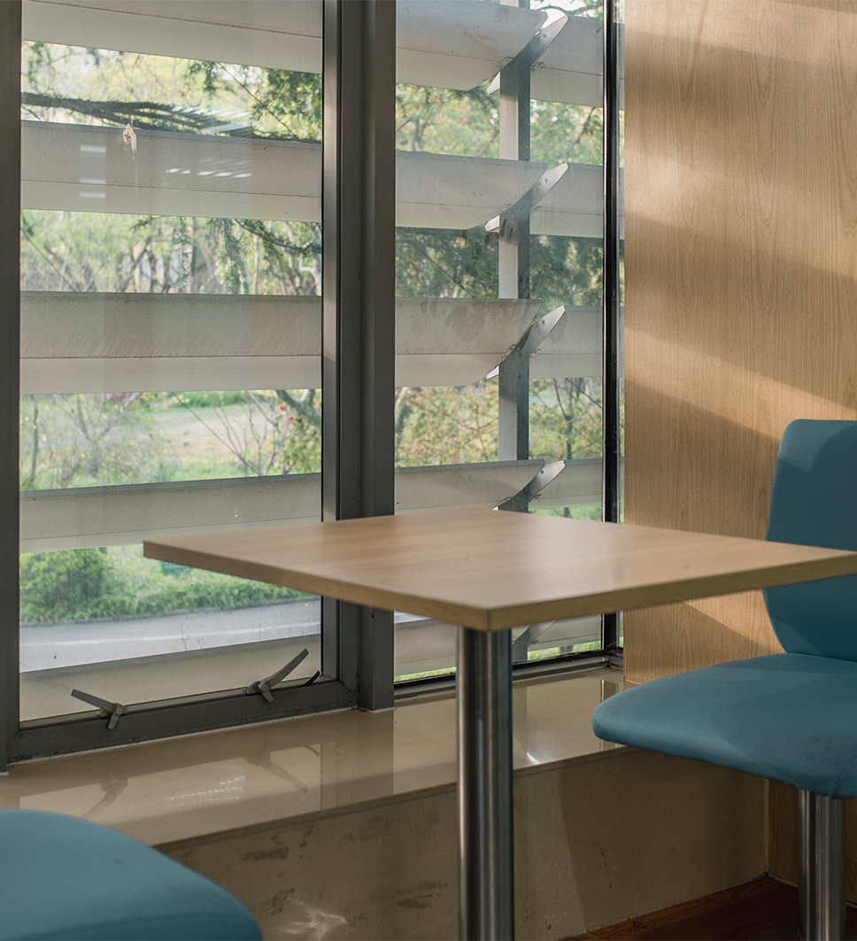

面向高校体育教学的智慧课堂平台
TONGJI
UNIVERSITY
汇报人：郝哲逸
项目成员：
2350223 戴昊晟 2354090 王家睿
2457054 齐震罡
2354100 郝哲逸

Slide 2

01
请输入你的标题
请输入你的副标题
02
请输入你的标题
请输入你的副标题
03
请输入你的标题
请输入你的副标题
04
请输入你的标题
请输入你的副标题

Slide 3

01
请输入
你的标题
添加副标题|添加副标题|添加副标题|
点击此处添加文本信息。标题数字等都可以通过点击和重新输入进行更改，顶部“开始”面板中可以对字体、字号、颜色、行距等进行修改。建议正文14号字，1.3倍字间距
PART ONE.

Slide 4
请输入你的标题
添加副标题|添加副标题|添加副标题
输入文本信息
输入文本信息
输入文本信息
输入文本信息
本模板涉及的文字、图形、图像、声音以及视频剪辑等多媒体元素均可编辑。
本模板涉及的文字、图形、图像、声音以及视频剪辑等多媒体元素均可编辑。
本模板涉及的文字、图形、图像、声音以及视频剪辑等多媒体元素均可编辑。
本模板涉及的文字、图形、图像、声音以及视频剪辑等多媒体元素均可编辑。
文本信息
文本信息
文本信息
文本信息
本模板涉及的文字、图形等多媒体元素均可编辑
本模板涉及的文字、图形等多媒体元素均可编辑
本模板涉及的文字、图形等多媒体元素均可编辑
本模板涉及的文字、图形等多媒体元素均可编辑

Slide 5

请输入你的标题
添加副标题|添加副标题|添加副标题
01
输入文本信息
01
02
本模板涉及的文字、图形、图像、声音以及视频剪辑等多媒体元素均可编辑，替换
02
输入文本信息
03
本模板涉及的文字、图形、图像、声音以及视频剪辑等多媒体元素均可编辑，替换
输入文本信息
03
输入文本信息
本模板涉及的文字、图形、图像、声音以及视频剪辑等多媒体元素均可编辑，替换
本模板涉及的文字、图形、图像、声音以及视频剪辑等多媒体元素均可编辑，替换

Slide 6
请输入你的标题
添加副标题|添加副标题|添加副标题
文本信息
文本信息
本模板涉及的文字、图形等多媒体元素均可编辑
本模板涉及的文字、图形等多媒体元素均可编辑。
文本信息
文本信息
本模板涉及的文字、图形等多媒体元素均可编辑
本模板涉及的文字、图形等多媒体元素均可编辑。
文本信息
文本信息
本模板涉及的文字、图形等多媒体元素均可编辑
本模板涉及的文字、图形等多媒体元素均可编辑。

Slide 7
请输入你的标题
添加副标题|添加副标题|添加副标题
输入文本信息
本模板涉及的文字、图形、图像、声音以及视频等多媒体元素均可编辑，替换。演示文档可以在投影仪或电脑上进行演示，亦可制作成胶片，以便用于更广泛的领域中。
文本信息
本模板涉及的文字、图形等多媒体元素均可编辑
文本信息
文本信息
本模板涉及的文字、图形等多媒体元素均可编辑
本模板涉及的文字、图形等多媒体元素均可编辑
文本信息
本模板涉及的文字、图形等多媒体元素均可编辑
文本信息
文本信息
本模板涉及的文字、图形等多媒体元素均可编辑
本模板涉及的文字、图形等多媒体元素均可编辑
文本信息
文本信息
本模板涉及的文字、图形等多媒体元素均可编辑
本模板涉及的文字、图形等多媒体元素均可编辑

Slide 8
请输入你的标题
添加副标题|添加副标题|添加副标题
输入文本信息
输入文本信息
输入文本信息
本模板涉及的文字、图形、图像、声音以及视频等多媒体元素均可编辑，替换。演示文档可以在投影仪或电脑上进行演示，亦可制作成胶片，以便用于更广泛的领域中
点击此处输入文本信息。本模板涉及的文字、图形、图像、声音以及视频剪辑等多媒体元素均可编辑，替换
点击此处输入文本信息。本模板涉及的文字、图形、图像、声音以及视频剪辑等多媒体元素均可编辑，替换

Slide 9
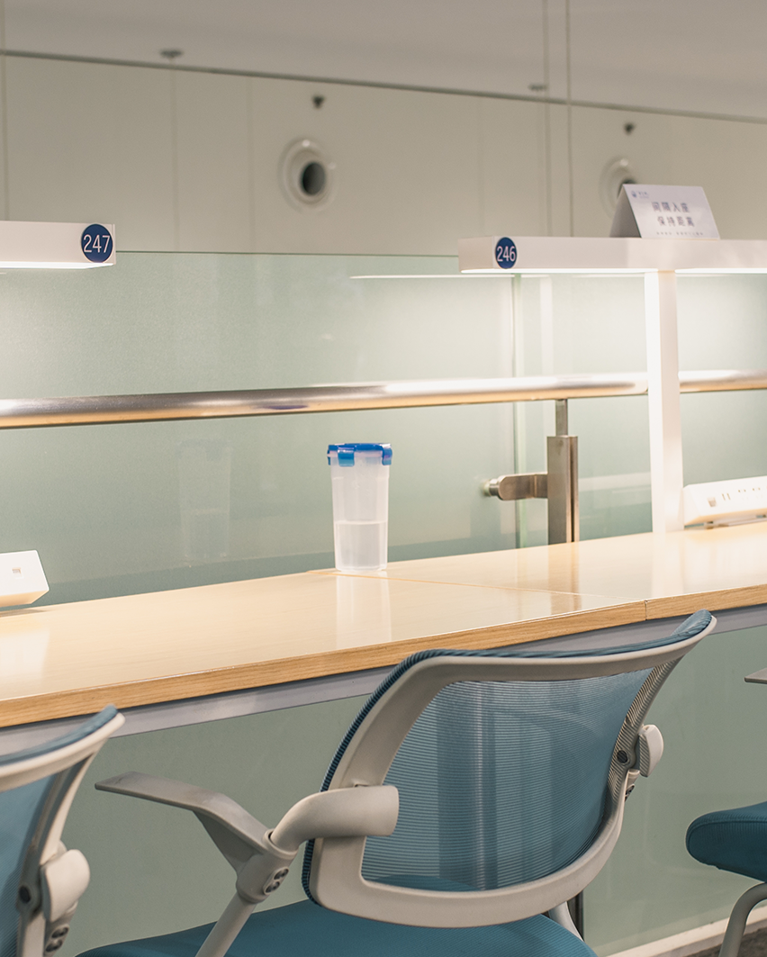
请输入你的标题
添加副标题|添加副标题|添加副标题
文本信息
可以对字体、字号、颜色、行距进行修改
点击此处输入文本信息。本模板涉及的文字、图形、图像、声音以及视频等多媒体元素均可编辑，替换。演示文档可以在投影仪或电脑上进行演示，亦可制作成胶片，以便用于更广泛的领域中。本模板涉及的文字、图形等多媒体元素均可编辑。
文本信息
文本信息
文本信息
本模板涉及的文字、图形、图像、声音以及视频等多媒体元素均可编辑，替换。演示文档可以在投影仪或电脑上进行演示，亦可制作成胶片，以便用于更广泛的领域中。本模板涉及的文字、图形等多媒体元素均可编辑。
本模板涉及的文字、图形、图像、声音以及视频等多媒体元素均可编辑，替换。演示文档可以在投影仪或电脑上进行演示，亦可制作成胶片，以便用于更广泛的领域中。本模板涉及的文字、图形等多媒体元素均可编辑。
本模板涉及的文字、图形、图像、声音以及视频等多媒体元素均可编辑，替换。演示文档可以在投影仪或电脑上进行演示，亦可制作成胶片，以便用于更广泛的领域中。本模板涉及的文字、图形等多媒体元素均可编辑。

Slide 10
请输入你的标题
添加副标题|添加副标题|添加副标题
输入标题文本
本模板涉及的文字、图形、图像、声音以及视频剪辑等多媒体元素均可编辑，替换
点击此处
输入文本信息
输入标题文本
本模板涉及的文字、图形、图像、声音以及视频剪辑等多媒体元素均可编辑，替换
本模板涉及的文字、图形、图像、声音以及视频等多媒体元素均可编辑，替换。演示文档可以在投影仪或电脑上进行演示，亦可制作成胶片，以便用于更广泛的领域中
输入标题文本
本模板涉及的文字、图形、图像、声音以及视频等多媒体元素均可编辑，替换。演示文档可以在投影仪或电脑上进行演示，亦可制作成胶片，以便用于更广泛的领域中
本模板涉及的文字、图形、图像、声音以及视频剪辑等多媒体元素均可编辑，替换
输入标题文本
本模板涉及的文字、图形、图像、声音以及视频剪辑等多媒体元素均可编辑，替换

Slide 11
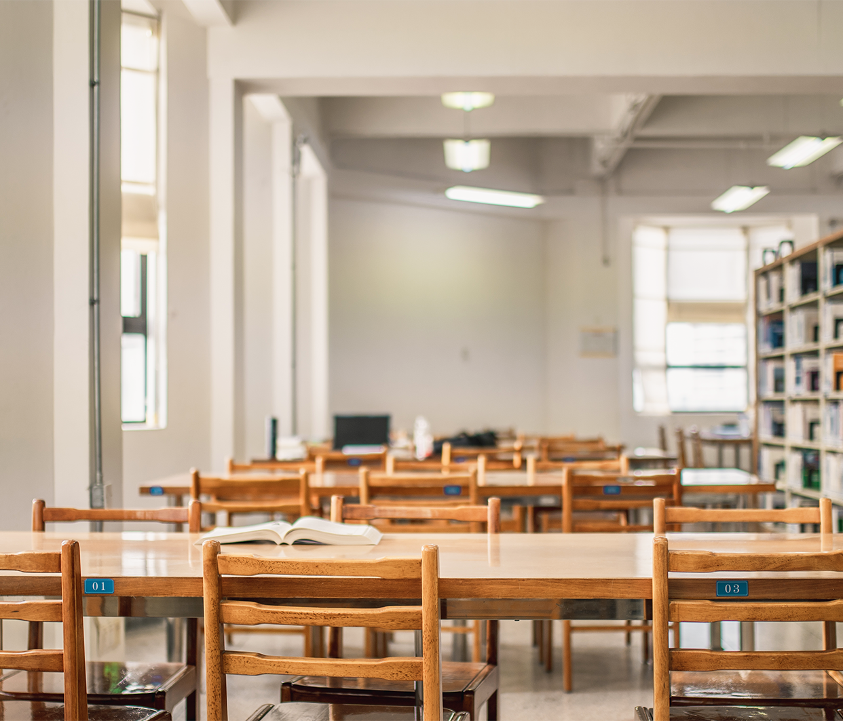
请输入你的标题
添加副标题|添加副标题|添加副标题
点击此处
输入文本信息
本模板涉及的文字、图形、图像、声音以及视频等多媒体元素均可编辑，替换。演示文档可以在投影仪或电脑上进行演示，亦可制作成胶片，以便用于更广泛的领域中
本模板涉及的文字、图形、图像、声音以及视频等多媒体元素均可编辑，替换。演示文档可以在投影仪或电脑上进行演示，亦可制作成胶片，以便用于更广泛的领域中
输入文本信息

Slide 12
请输入你的标题
添加副标题|添加副标题|添加副标题
输入文本信息
输入文本信息
输入文本信息
本模板涉及的文字、图形、图像、声音以及视频剪辑等多媒体元素均可编辑，替换。
本模板涉及的文字、图形、图像、声音以及视频剪辑等多媒体元素均可编辑，替换。
本模板涉及的文字、图形、图像、声音以及视频剪辑等多媒体元素均可编辑，替换。

Slide 13
请输入你的标题
添加副标题|添加副标题|添加副标题
输入文本信息
本模板涉及的文字、图形、图像、声音以及视频等多媒体元素均可编辑，替换。演示文档可以在投影仪或电脑上进行演示，亦可制作成胶片，以便用于更广泛的领域中

Slide 14

TONGJI
UNIVERSITY
感谢聆听
THANKS
汇报人：XXX

